Slide 1


ПАМ’ЯТКА
для учнів під час
дистанційного навчання

Slide 2
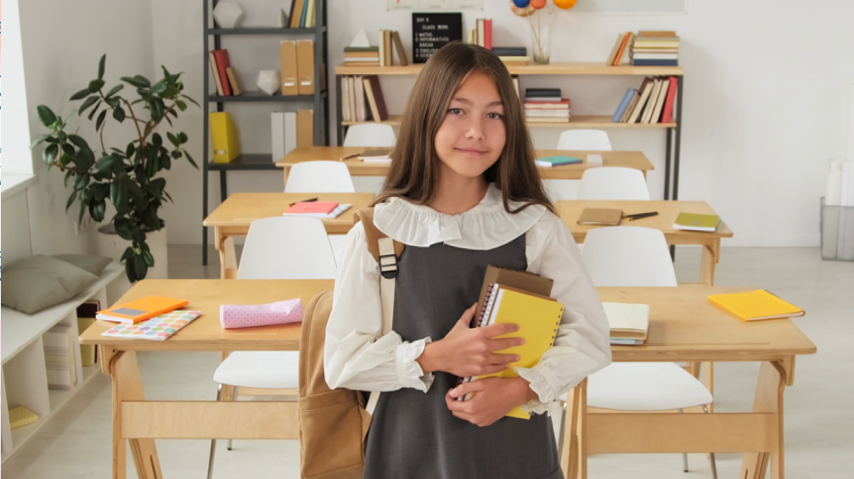
І. Облаштуй своє домашнє навчальне середовище.

Slide 3
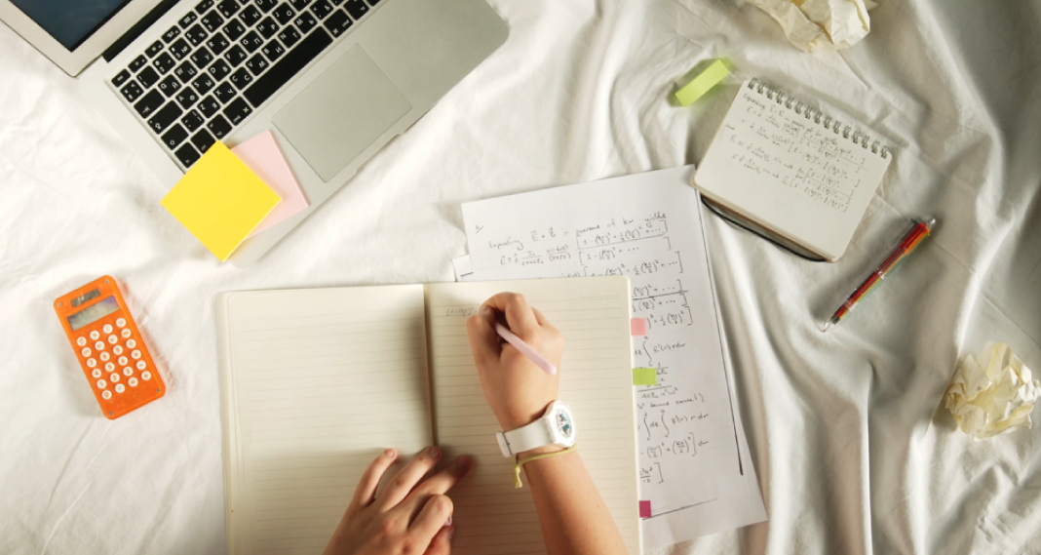
І. Облаштуй своє домашнє навчальне середовище.
Організуй робоче місце: кожний підручник, зошит, інше навчальне та канцелярське приладдя мусять мати своє постійне місце.

Slide 4
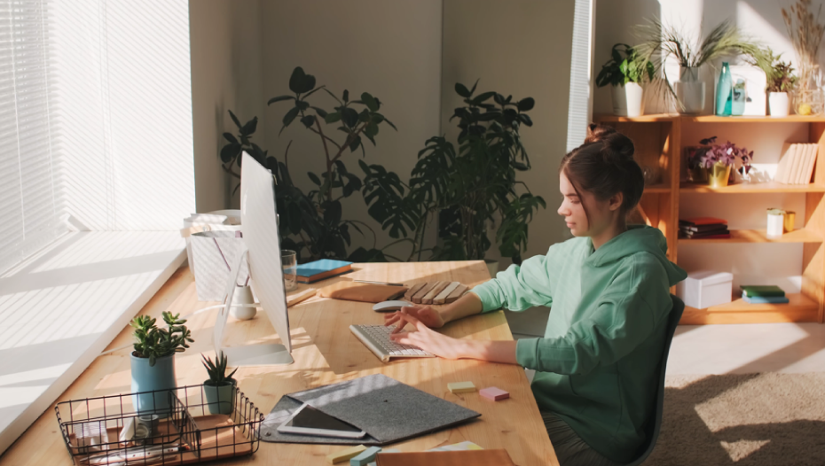
І. Облаштуй своє домашнє навчальне середовище.
Дотримуйся правила, що предмети, якими ти користуєшся щодня, повинні знаходитися «під рукою», щоб під час роботи не витрачати час на пошук.

Slide 5
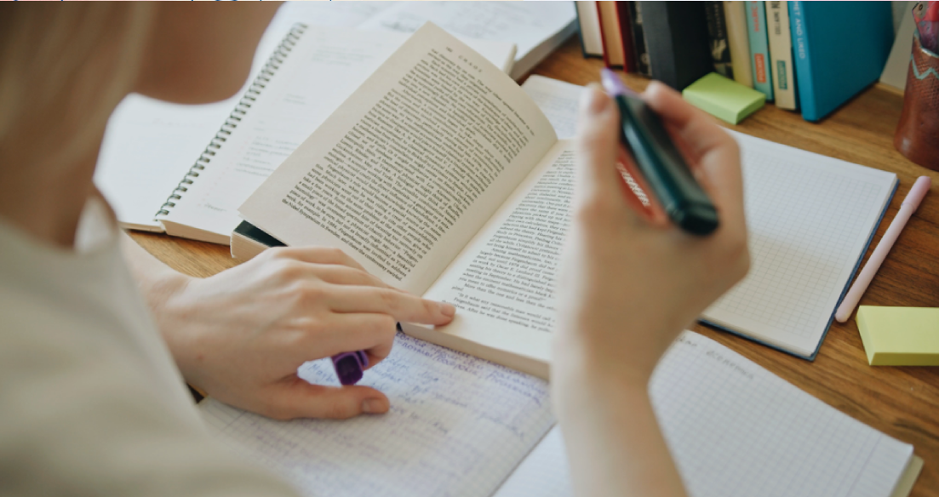
І. Облаштуй своє домашнє навчальне середовище.
На стіні перед очима варто розмістити невелику дошку з розкладом занять та іншою оперативною інформацією.

Slide 6
Повну презентацію дивіться у відеоуроці.

